Slide 1
Обзор архитектуры WINDOWS, драйверы
Notes:
Уолтер Они «Использование Microsoft Windows Driver Model»

Slide 2
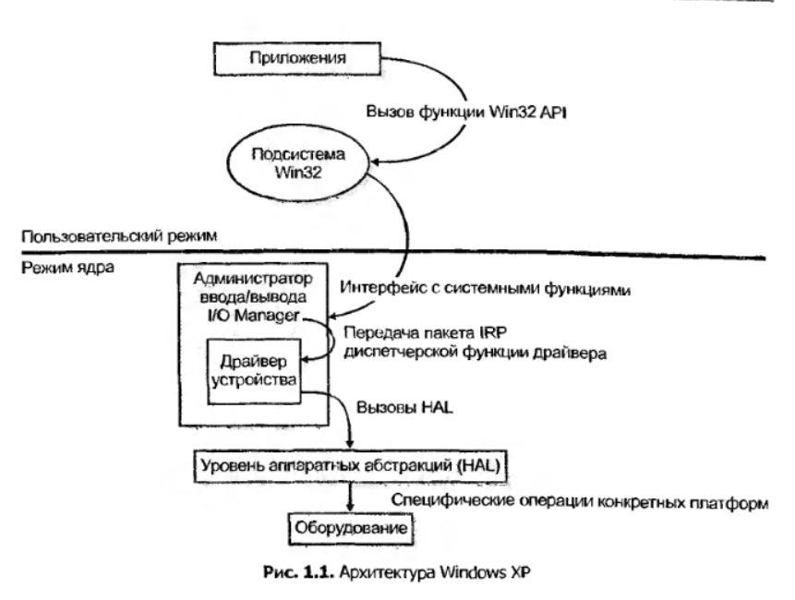

Slide 3
Функции I/O manager (например, NTRead):
Проверяет свои параметры (безопасность)
Создает IRP
Передает IRP драйверу устройства
Возвращает управление вызывающей стороне пользовательского режима

Slide 4
IRP – I/O Request Packet - пакет запроса ввода/вывода
Содержит код функции IRP_MJ_READ (для NTReadFile)
Библиотека пользовательского режима NTDLL.DLL – низко-уровневый API для вызывающей стороны WIN32 API
Использует платформенно-зависимый интерфейс системных функций для передачи управления через границу «пользовательский режим/режим ядра»
На новых процессорах для вызова системных функций режима ядра используется команда SYSENTER.
На старых процессорах использовалась команда INT 02еh
Внутри драйвера есть обращение к функциям HAL. Для NTRead – команда IN.
HAL – hardware abstraction Layer

Slide 5
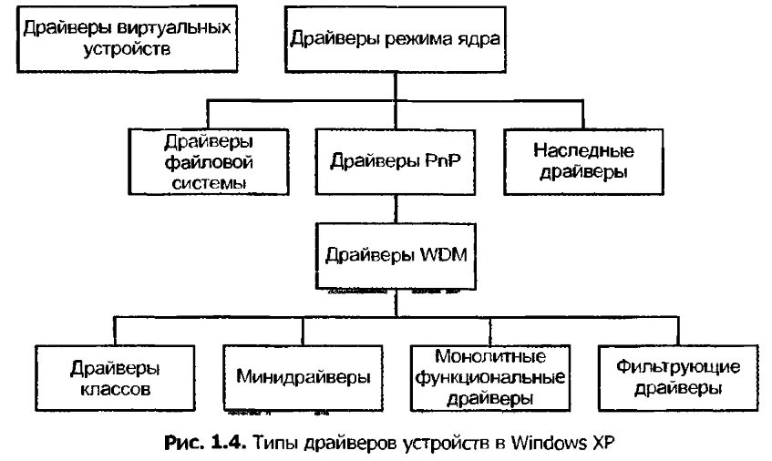

Slide 6
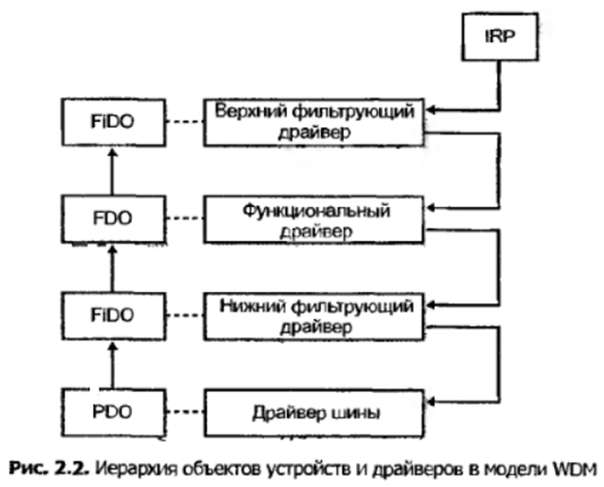
Стек структур ядра
DEVICE_OBJECT для одного устройства.
Обязательны PDO и FDO
Структуры ядра:
FIDO – filter device object - используется фильтрующим драйвером для хранения информации об оборудовании.
FDO – functional device object – используется функциональным драйвером для управления устройством
PDO – physical device object – создается и используется драйвером шины, обеспечивает связь между устройством и шиной.

Slide 7
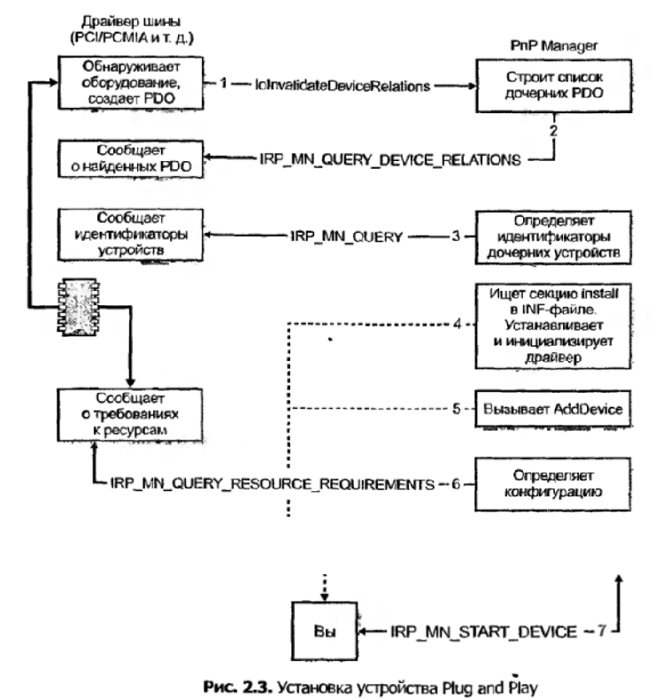
Установка PnP
Драйвер шины:
Перечисление (сканирование)
подключение нового устройства (заново сканирование) IOInValidateDeviceRelation
(изменеие состава оборудования)
PnP Manager:
IRP_MN_QERY_DEVICE_RELATION (поиск отношений шины)
Драйвер: новый набор PDO
PnP Manager: находит неидентифицированное устройство и посылает
IRP_MN_QERY_ID
Драйвер: идентификаторы новых устройств
PnP Manager:ищет по идентификатору сведения об устр-ве в сист реестре

Slide 8
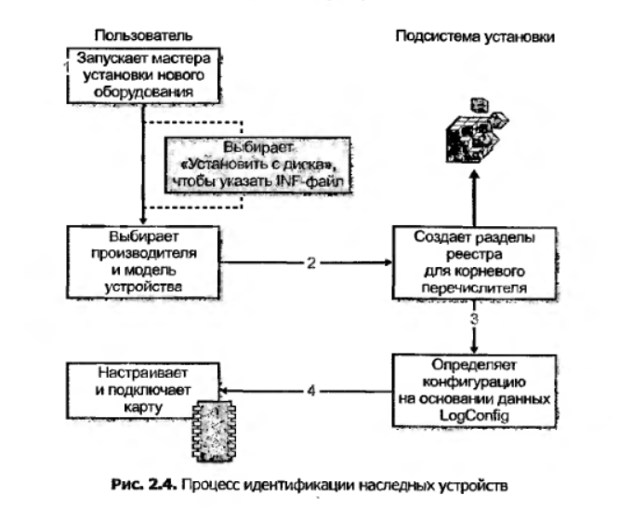
LogConfigOverride sections в INF-файле – определяют требования оборудования

Slide 9
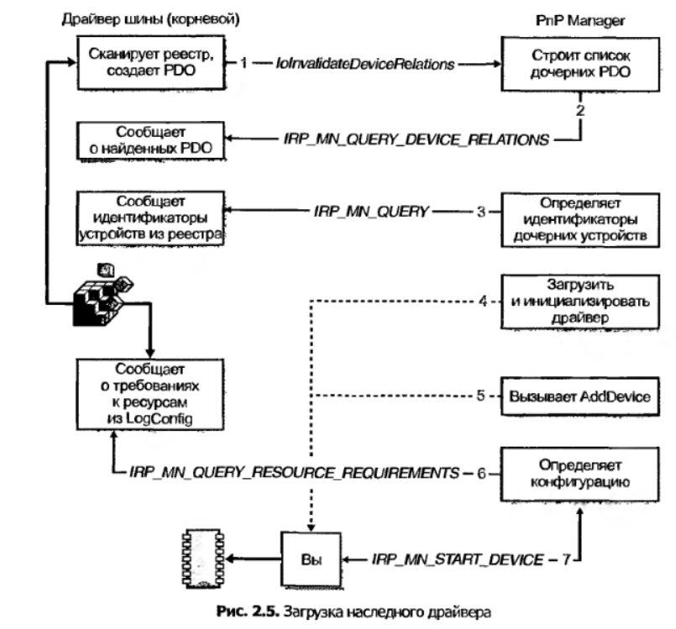
Notes:
Universal Management Bus - UMBus

